Slide 1
CHỦ ĐỀ 4 - TIẾT 3
GV: Trần Thanh Tâm

Slide 2
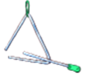
DÙNG NHẠC CỤ GÕ THỂ HIỆN HÌNH TIẾT TẤU

Slide 4
GÕ THEO HÌNH TIẾT TẤU

Slide 8
Tiết 3
DÙNG NHẠC CỤ GÕ THỂ HIỆN HÌNH TIẾT TẤU

